Slide 1
Кодирование информации с помощью знаковых систем

Slide 2
Знаки: форма и значение
Знак – это способ представления информации для долговременного хранения информации и ее передачи на большие расстояния.
По способу восприятия знаки делятся:
Зрительные (буквы, цифры, знаки химических элементов, музыкальные ноты, дорожные знаки),
Слуховые (звуковые сигналы, которые производятся с помощью звонка, колокола, свистка, гудка, сирены),
Осязательные (азбука Брайля, жесты-касания: рукопожатия, похлопывания по плечу),
Обонятельные (животные общаются с помощью запаха),
Вкусовые.

Slide 3
Форма знаков
Для передачи информации на большие расстояния используются знаки в форме сигналов.
Примеры знаков:
световые сигналы светофора,
звуковые сигналы школьного звонка;
электрические сигналы передают информацию по телефонным и компьютерным сетям;
электромагнитные волны передают сигналы радио и телевидения.

Slide 4
Значение знаков
Знаки отображают объекты окружающего мира или понятия, т. е. имеют определенное значение (смысл).
По способу связи между их формой и значением знаки делятся:
Иконические (имеют форму, похожую на отображаемый объект – значок Компьютер на Рабочем столе)
Символы (знаки, для которых связь между формой и значением устанавливается по общепринятому соглашению – химические элементы).

Slide 5
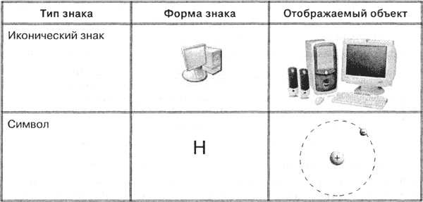
Иконические знаки и символы

Slide 6
Значение знаков
Если неизвестно соглашение о связи формы и значения символов, то ничего нельзя сказать о смысле информации, записанной такими знаками.
Например, существуют найденные археологами и до сих пор не расшифрованные тексты на древних языках, так как неизвестно значение знаков, которыми они записаны.

Slide 7
Шифрование
Это способ представления информации с помощью знаков, смысл которых понятен, если имеется секретный ключ.
Между отправителем и получателем создается секретный ключ в качестве соглашения о связи формы символов с их значениями.
Если секретный ключ неизвестен, то содержание передаваемого текста понять невозможно.

Slide 8
Значение знаков
знак «О»
буквы «О» в русском алфавите
буквы «О» [он] в английском алфавите
цифры 0 (ноль) в системах счисления
символа химического элемента «О» (кислорода) в таблице Д. И. Менделеева
Один и тот же символ может иметь различное значение в разных знаковых системах.

Slide 9
Знаковые системы
Алфавит - набор знаков определенной знаковой системы.
Количество знаков в алфавите принято называть мощностью алфавита.

Slide 10
Естественные языки
В устной речи, которая используется как средство коммуникации при непосредственном общении людей, в качестве знаков языка используются различные звуки (фонемы).
В основе письменной речи лежит алфавит, т. е. набор знаков (букв), которые человек различает по их рисунку.

Slide 11
Формальные языки
системы счисления,
язык алгебры,
языки программирования,
физические и химические формулы,
азбука Морзе,
нотная грамота.
Отличие от естественных языков - существованиие ограниченного количества строгих правил грамматики и синтаксиса и в однозначной записи знаками смысла сообщения.

Slide 12
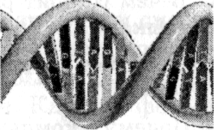
Генетический алфавит
генетический алфавит обозначается латинскими прописными буквами
{A, G, С, Т}
Как слова в языках образуются из букв, так и гены состоят из знаков генетического алфавита.

Slide 13
Двоичная знаковая система
Алфавит состоит всего из двух знаков - {0, 1}
Физически знаки реализуются в форме:
электрических импульсов
(нет импульса — 0, есть импульс — 1),
состояний ячеек оперативной памяти и участков поверхностей носителей информации
(одно состояние — 0, другое состояние — 1).

Slide 14
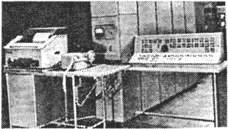
ЭВМ «Сетунь»
Двоичная знаковая система используется в компьютере, так как существующие технические устройства могут надежно сохранять и распознавать только два различных состояния (знака).
В 60-е годы была разработана и запущена в производство ЭВМ «Сетунь», использовала троичное кодирование информации (состояла из устройств, способных находиться в одном из трех возможных состояний).

Slide 15
Практическое занятие:
Заполнить таблицу: ввести алфавит и перечислить возможную физическую природу знаков для различных знаковых систем.

Slide 16
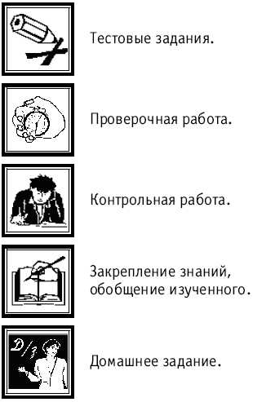
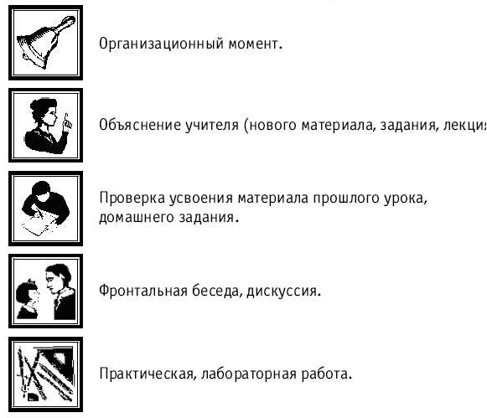
Домашнее задание:
Стр. 18-24.
Письменное задание: Придумать свое обозначение знакам, изображенным на картинке.

